Slide 1
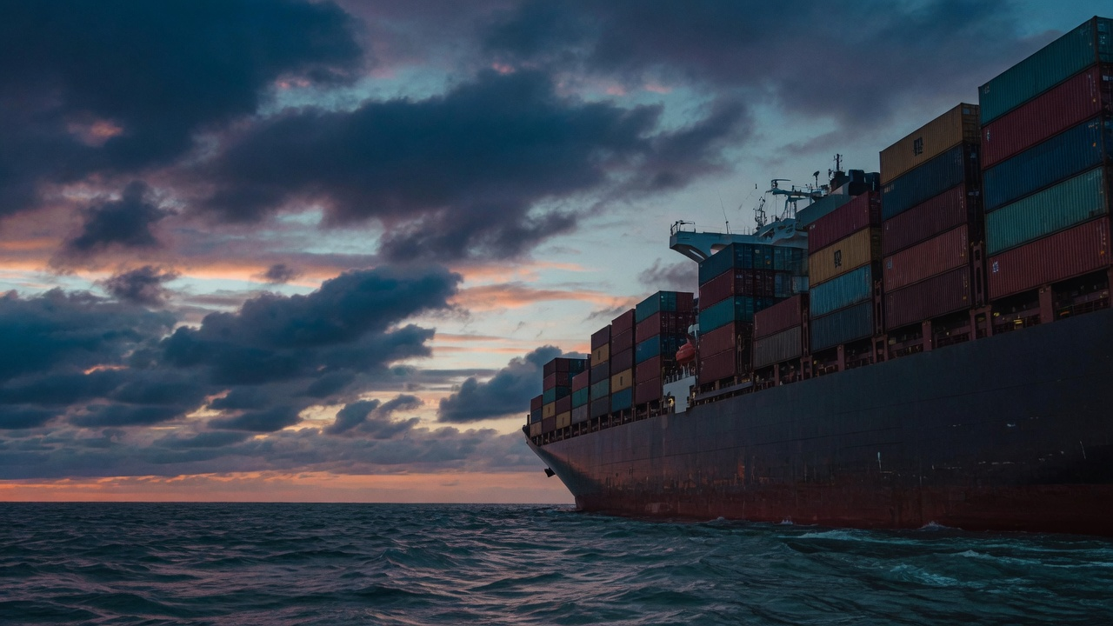
FLEETMIND
AI 船舶效能分析與
節能決策支援系統
數字來自計算 語言來自 AI 決策留給人
陽明海運 · 航運物流組 | AWS Summit Taipei 2026 百工百業瘋 AI — AI Everywhere Hackathon
團隊 FleetMind（工程 4 + 簡報 1）
Notes:
[0:00–0:30] 開場 講：船舶推進效率隨時間衰退、油耗上升；養護能恢復，但「何時做」靠經驗。 FleetMind 把它變成可計算、可解釋、人可拍板的決策支援。 定位句（整場回扣兩次）：「數字來自計算，語言來自 AI，決策留給人。」 ──────── 全場地圖（12 分鐘：8 報告 + 4 Q&A） ──────── P1 0:00 開場定位 P7 4:25 誠實：baseline 勝出 P2 0:30 痛點 + 資料規模 P8 5:25 多耗油噸數（不談金額） P3 1:10 兩條主線 P9 6:20 限制 + 想要的資料 P4 1:50 方法 k=FOC/STW³ P10 6:55 架構 P5 2:35 ★ LIVE DEMO ←唯一離開投影片的一分鐘 P6 3:35 UWI 誠信 P11 7:35 收尾 → Q&A P12–P16 = Q&A 備援頁，被問到才翻（見各頁備忘稿） ──────── 上台前 10 分鐘（缺一不可） ──────── 1. 開四個分頁，全在 http://fleetmind-alb-330672315.us-east-1.elb.amazonaws.com ①/proposal.html（本簡報）②/dashboard.html（demo）③/deck.html（架構深水區）④/architecture.html 2. ★ 在 /dashboard.html 選 S11，按一次「生成 AI 決策簡報」，等它回來。 這一發是冷的、要 13.5 秒；預熱後台上那發只要 8 秒。不預熱＝觀眾替你付這 13.5 秒， 而前端 15 秒就放棄 → 簡報可能整個拿不到。 3. 確認 S11 = 21.8%、紅燈「已超門檻」。讀不到數字 → 走演練 B（見 P5 備忘稿）。 超時處置：講完 P8（5:25 那頁）若已過 6:30，直接跳 P11 收尾。寧可少講兩頁。

Slide 2
THE PROBLEM
船殼污損每天在偷油——但何時該清，全靠經驗
船殼與螺旋槳污損讓同樣航速要燒更多油。船東靠水下清潔（UWC）與拋光（PP）恢復效能，但「何時做、值不值得、省多少」目前多憑經驗，缺乏可量化、可歸因、可回溯的決策依據。
15
21,282
-12% ~ +22%
102
艘船 · 5 年
日報列
Speed Loss 全隊範圍
格待預測油耗
匿名航行日報（noon report）
＋ 77 筆水下養護事件
從剛養護到重度污損
S21–S23 養護後遮蔽窗格
資料由命題企業提供，僅存於競賽 AWS 帳號、不進版控、賽後刪除。
Notes:
[0:30–1:10] 痛點 + 資料規模 講：船殼與螺旋槳污損讓同樣航速要燒更多油。船東靠水下清潔（UWC）與拋光（PP）恢復效能， 但「何時做、值不值得」目前多憑經驗，缺乏可量化、可歸因、可回溯的依據。 四張卡不要逐一唸，只點兩個： · 「15 艘船、5 年、21,282 列日報 + 77 筆養護事件」→ 我們有本錢做量化，不是玩具資料。 · 「Speed Loss 全隊 −12% ~ +22%」→ 這個跨度就是問題本身：有的剛養護、有的重度污損。 頁尾那句唸出來會加分：「資料由命題企業提供，僅存於競賽 AWS 帳號、不進版控、賽後刪除。」

Slide 3
OUR SOLUTION
兩條主線：看得見衰退，算得出代價
反事實預測
效能診斷
油耗預測模型
Speed Loss Dashboard
預測 102 格被遮蔽的全速油耗
反事實推論：現在做 UWC/PP 能少燒多少油
污損時鐘 + 跨姊妹船遷移學習
ISO 19030 框架下的效能衰退趨勢
船殼 vs 螺旋槳歸因
養護事件與效能恢復時序對比
predict/ · Python · sklearn
core-calc + apps/api · Java / Spring Boot
兩者共用同一套確定性計算：多耗油量反事實、單服務可維運架構、AI 護欄，皆由此延伸
Notes:
[1:10–1:50] 兩條主線 講：兩個產出，一句話各帶過—— · Speed Loss Dashboard → 讓衰退看得見（ISO 19030 框架、船殼 vs 螺旋槳歸因、事件比對） · 油耗預測模型 → 讓代價算得出（預測 102 格被遮蔽的全速油耗 + 反事實推論） 關鍵是下一句：「兩者共用同一套確定性計算。」 多耗油量估算、單服務架構、AI guardrail 都是從這個核心長出去的，不是三個獨立功能。

Slide 4
DATA & METHOD
從噪音日報到可比的效能指標
1
載入 + 驗證
15 船日報 + 77 養護事件；型別/範圍檢查，不刪列只標旗標
船隊結構
訓練船 S1–S12
2
事件直接對齊
全量可見
maintenance.event_day 與日報 NOON_UTC 同軸，直接 join（無日曆錨點難題）
預測船 S21–S23
養護後遮蔽 · 102 格
3
效能指標 k
W1 型 S1–S8, S21
k = Daily FOC / STW³；以對水速度 STW 正規化，隔離洋流與航速
同設計姊妹船
W2 型 S9–S12, S22–S23
4
同速帶比較
不同航線
參考窗 10–15 合格日、±1 kn 同速帶、Theil-Sen 穩健趨勢
被遮蔽的 3 艘預測船，在同型訓練船上有大量可見歷史 → 遷移學習。
Notes:
[1:50–2:35] 方法 —— 這頁決定評審信不信你 k = FOC ÷ STW³。慢慢講，這是全場的地基： · 用對水速度 STW，不是對地速度 SOG → 洋流（黑潮那種）不會被誤記成效能變化 · 三次方 → 阻力物理；速度正規化掉，剩下的才是船況 · 只在 ±1 kn 同速帶內比 k → 商業減速改變的是 V，不改變 k 如果只能講一句：「我們從不比原始油耗，也不比原始航速。」 專家會在 Q&A 追這題（見 P14 備忘稿）。

Slide 5
官方必含 ① SPEED LOSS DASHBOARD
船隊即時盤點：誰在漏油，先看誰
互動趨勢圖
21.8%
點選任一船，看 Speed Loss 隨航程變化、事件標記、資料缺口
歸因卡
每船顯示船殼/螺旋槳佔比、信心等級與樣本數 n
8.9%
8.8%
8.7%
8.4%
8.4%
Before-After
6.4%
養護事件前後 median k 對比與恢復幅度
4.3%
誠實信心
顯示 ±區間、n、未解釋殘差，不做假精確
S11
S23
S6
S4
S12
S8
S9
S5
依 Speed Loss 排序的船隊優先盤點（前 8 名）
Notes:
[2:35–3:35] ★ LIVE DEMO — 全場唯一離開投影片的一分鐘 切到分頁②：http://fleetmind-alb-330672315.us-east-1.elb.amazonaws.com/dashboard.html 只點這三下。每一下先講「我要證明什麼」，再點。不要即興、不要多點。 ① 排名表點 S11 「15 艘裡最嚴重：速度損失 21.8%、信心 HIGH、已超 10% 門檻、692 天沒清洗。」 失敗：表沒出來 → 演練 B。 ② 看趨勢 ＋ 事件標記線 「五年慢慢爬上來，撞到門檻。這條垂直線是水下事件——清了，但 k 沒有降回去， 恢復率 −4.62%。」 「這不是我們的圖有問題，這是發現。官方也明示：純檢查（UWI）本就不該帶來改善。」 失敗：圖沒出來 → 講這段話，跳③。 ③ 按「生成 AI 決策簡報」← 最有價值也最脆弱，它真的在打 Bedrock 按下去之後立刻接著講：「數字不是 AI 掰的——每個數字都帶編號上標引用， 點下去會跳回產生它的 API。」講完它剛好回來。 ★ 不要盯著轉圈等。實測：預熱過 8 秒／沒預熱 13.5 秒，兩種都會回來。 ★ 轉圈不是故障訊號，畫面自己跳出「AI 簡報暫不可用」才是。 最大的風險是你以為壞了、手癢去按「離線備援」，親手把最好的一刻換成英文版。 回扣：「數字全部來自 core-calc 的確定性計算；AI 只負責把它說成人話。」 ──────── 演練 A：真的回不來（畫面出現錯誤訊息） ──────── 不要重按。講：「這裡有降級階梯：Bedrock → 護欄驗證 → 快取 last-good → 決定性 fallback。 走到哪一階都會有輸出，因為這條路徑設計成不能開天窗。」然後按「離線備援」。 這不是掩飾，這就是設計——講出來反而加分。 ──────── 演練 B：全站掛掉／會場網路斷 ──────── 不要 debug。切回 /proposal.html，投影片是靜態 JPG。 講：「Live demo 走不了，我用投影片講完，結束後歡迎到攤位實機看。」 （前一晚先把 PPTX 下載到本機，斷網也能放。） 對照船（被問到才講）：S23 8.9%、船殼歸因 96%、信心 HIGH ——「該排清洗」的乾淨案例。 S11 是極端案例（692 天沒清）。

Slide 6
官方必含 ②A 效能歸因
污損是船殼還是螺旋槳？—— 分開才好排養護
S23 範例
誠實處理「純檢查」事件（UWI）
96%
官方提示：純檢查（UWI）不清不拋，不該帶來效能改善。
我們的做法 — 兩個地方，兩種角色：
預測模型：污損時鐘在 UWI 不重置 → 模型不會幻覺出一段恢復（物理先驗放這裡）。
Dashboard：呈現實測 k 變化 + 信心，不宣稱「零變化」（稀疏資料上仍有雜訊，誠實顯示）。
Speed Loss 來自船殼污損
螺旋槳僅佔 4%
→ 建議優先安排水下清潔（UWC），拋光次之
為何歸因船殼？
單靠 Noon Report 無法物理拆分海流／天氣／引擎老化；我們以 Speed Loss 與維修事件的時間關聯推估主因，並用隔離區段量 k 漂移率拆船殼／螺旋槳（區段稀疏時退回標記過的 50/50，不假裝精準）。
給更多感測資料（天氣／扭矩／軸功率）→ 可升級為真正的 Attribution Model。
Notes:
[3:35–4:25] UWI 誠信 —— 全場最能拿分的一頁 剛剛 demo 才看到「清了但 k 沒降回去」，趁熱講這頁。 官方明示提示：資料裡有一類事件是純檢查、無實體介入（UWI）， 好的模型應辨識這類事件不該帶來效能改善，而不是把「養護後」一律當「變好」。 「官方認證我們這個方向是對的。」 我們的做法是兩個地方、兩種角色（這句要背）： · 預測模型裡 → 污損時鐘在 UWI 事件不重置 ← 物理先驗的家 · Dashboard 裡 → 誠實顯示實測 delta + 信心，不宣稱「UWI = 零變化」 「把統計實測（會有雜訊）和物理先驗（乾淨）分開處理，是刻意的設計。」 評審一定會追問「那你圖上為什麼有變化」→ P15 備忘稿有完整答法。

Slide 7
官方必含 ②B + ④ 油耗預測模型
在只給部分特徵下，還原被遮蔽的油耗
3.51
5.22
102/102
刻意的簡單
我們試過更複雜的堆疊與單調約束——在防漏驗證上都沒贏過樸素 GBM baseline，於是資料驅動地選 baseline。
MT RMSE
% MAPE
格提交 1:1
演算法 物理 baseline（k·STW³）→ 梯度提升樹（HistGBM）→ 依驗證擇優
特徵 STW/STW³/RPM/滑差 · 吃水載況 · 風浪湧水溫 · 污損時鐘（UWI 不重置）· 船型 W1/W2 · 燃料熱值
「不 ship 比 baseline 差的模型」是原則，不是能力上限。
防漏答驗證 在可見船上模擬真實遮蔽（事件後合格日窗藏答案再評分）+ 跨船 GroupKFold，不用隨機 K-fold。
提交標的：全速時段油耗總量（MT），以每小時率×全速時數還原。
Notes:
[4:25–5:25] 誠實 —— baseline 勝出 三個數字：RMSE 3.51 MT · MAPE 5.22% · 102/102 格 1:1 提交。 這頁的價值不在數字，在右邊那張「刻意的簡單」： 「我們試過更複雜的堆疊與單調約束——在防漏驗證上都沒贏過樸素 GBM baseline， 於是資料驅動地選 baseline。不 ship 比 baseline 差的模型，是原則，不是能力上限。」 防漏驗證要講，這是評審會追的： 「我們不用隨機 K-fold。在可見船上模擬真實遮蔽——挑真養護事件後的合格日窗把答案藏起來， 只用可見特徵預測、逐窗評分。等於把預測船會遇到的難處，在有答案的船上重演一次。 另外跑 GroupKFold(by ship) 確認跨船遷移不是靠記住單船。」

Slide 8
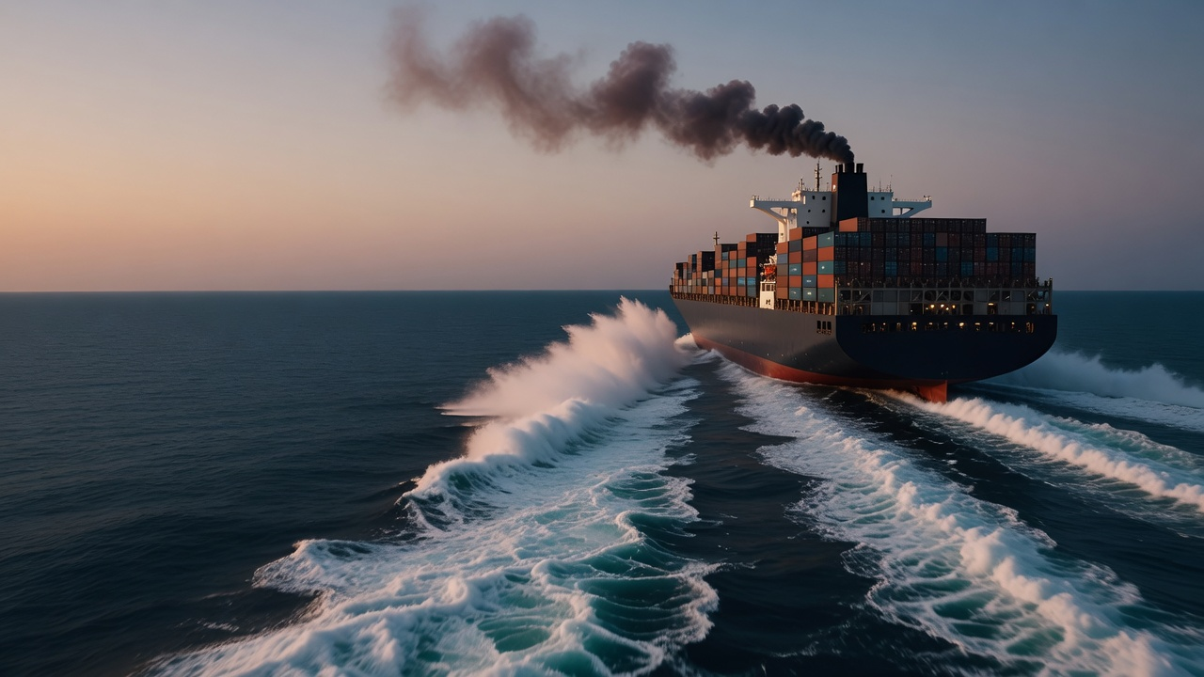
商務決策價值
同一個模型回答：污損正在多燒多少油？
反事實推論：把污損時鐘歸零重新預測，得到同航速下每天多耗的燃油噸數。只談噸數，不談金額。
粗估 · 非正式數字
船
可省比例
每日多耗燃油
信心
S23
24.4%
16.4 MT/日
HIGH · n=506
S6
25.1%
14.8 MT/日
LOW · 樣本不足
S11
52.3%
40.1 MT/日
極端 · 692 天未清
決策支援，非自動指令：低信心→先做便宜的水下檢查；高信心且多耗油量大→建議清潔；最終由輪機主管拍板。
Notes:
[5:25–6:20] 多耗油噸數 —— ★ 這頁有紅線：不准報金額 ★ 主打 S23（HIGH 信心、船殼歸因 96%、n=506）：同航速下每天多耗約 16.4 MT。 S11 是極端案例（692 天沒清）。 刻意不出金額，而且要把理由講出來——這是加分不是扣分： 「貴司工程師講得很清楚：成本是別部門管的，你們要的是『發現問題、通知該清洗』。 所以我們只給物理量。要換算成本，用貴司當期實際油價乘上去即可—— 每港每次加油都不同，我們不假裝知道。」 反事實怎麼來的：同一個預測模型，把船殼／螺旋槳的污損時鐘歸零重新預測， 差值就是「現在做 UWC／PP，同航速下每天少燒多少」。標了「粗估 · 非正式數字」。 收尾：「人在迴路，每個噸數都可回溯到計算。」 ★ 超時檢查點：講完這頁若已過 6:30 → 直接跳 P11 收尾。

Slide 9
官方必含 ③ 未盡之處與資料價值
誠實說限制，明確說要什麼
本次分析的限制
給我們更多資料，能強化的決策價值
正午報表粒度
無軸功率、對水速度計等高頻量測；k=FOC/STW³ 為 ISO 19030 的務實代理
軸功率計 + 對水速度計 → 直接升級 ISO 19030 全合規
進塢後海試曲線 → 更準的效能參考基準
貴司 UWC/PP 恢復幅度紀錄 → 歸因與多耗油量估算有 ground truth
塗層年限 / 吃水俯仰 trim / 航線港口 → 更強的決策依據
洋流系統性偏差
SOG/STW 有差；有對水速度計可直接校正
歸因區段稀疏
部分船退回標記過的 50/50；需更多養護紀錄校準
UWI 統計雜訊
稀疏同速帶上仍有量測變化，誠實呈現而非壓平
Notes:
[6:20–6:55] 限制 + 想要的資料 「主動揭露限制，是讓結論可信的前提。」——這句先講，再列。 四點限制（不要念稿，挑兩點講）： ①正午報表是 SOG、非 ISO 要的對水速度 → 洋流是系統性偏差 ②無軸功率，k 是 FOC/STW³ 的代理 ③船殼/螺旋槳歸因在區段稀疏時退回標記過的 50/50 ④UWI 事件在真資料上仍有超噪音的量測變化——我們呈現，不壓平 想要的資料（這是官方命題明列要我們回答的一項，別漏）： 軸功率計與對水速度計（直接升級 ISO 19030 全合規）、進塢後海試曲線（更準的參考基準）、 antifouling 塗層年限、吃水俯仰 trim、航線與港口。 以及貴司自己的 UWC/PP 效能恢復幅度紀錄——那能把我們的歸因與反事實 從「合理估計」校準成「有 ground truth 背書」。 收尾：「方法框架不用改，餵進更好的量測就直接升級。」

Slide 10
官方必含 ④ 架構 + ⑤ AI 角色
單服務同源 · AI 只翻譯不發明
S3
core-calc + predict
Spring Boot
Bedrock
▶
▶
▶
航行/養護資料
確定性計算 + 預測（數字唯一來源）
API + Dashboard 同源
Claude Haiku · 決策簡報 · guardrail
部署 ECS Fargate（ARM64）· ALB · ECR · Bedrock（Claude Haiku）· SNS · CloudWatch · us-east-1 · Day1 已實測上線
AI 定位：Explainable Decision Support，不是 Prediction Engine —— 數字來自計算，語言來自 AI，工程師拍板。
Bedrock(Claude) 只把已算好的指標改寫成營運語言；guardrail 逐一比對每個數字的引用來源，未引用或引錯即攔下——AI 無法發明數字。
失敗降級：Bedrock 不可用 → 該船快取簡報 → deterministic 模板；dashboard 與所有計算數字完全不受影響。開發全程以 Kiro 為 AI 助手。
Notes:
[6:55–7:35] 架構 一句話：單服務同源、AWS-only、AI 有護欄不亂編。回應官方要求的第 4、5 項 （AI 與 AWS 服務扮演的角色）。 三個點： · ECS Fargate (ARM64) 單一容器同時服務看板與 REST API —— 一個部署單元 · 請求路徑上沒有資料存放層：指標離線算完烤進映像，冷啟即有真資料、零外部相依 · Bedrock 只負責語言，數字全部來自 core-calc；護欄比對每個數字的引用，對不上整篇打回 ★ 不要把設計講成現況。CloudFront/WAF/Cognito/多區域今天都沒有， 圖上是灰虛線，講的時候也照講。旁邊就是 live URL，評審 curl 一下就知道。 被追問架構 → 分頁③ /deck.html（18 頁）或分頁④ /architecture.html（可點開放大讀 ARN）。

Slide 11
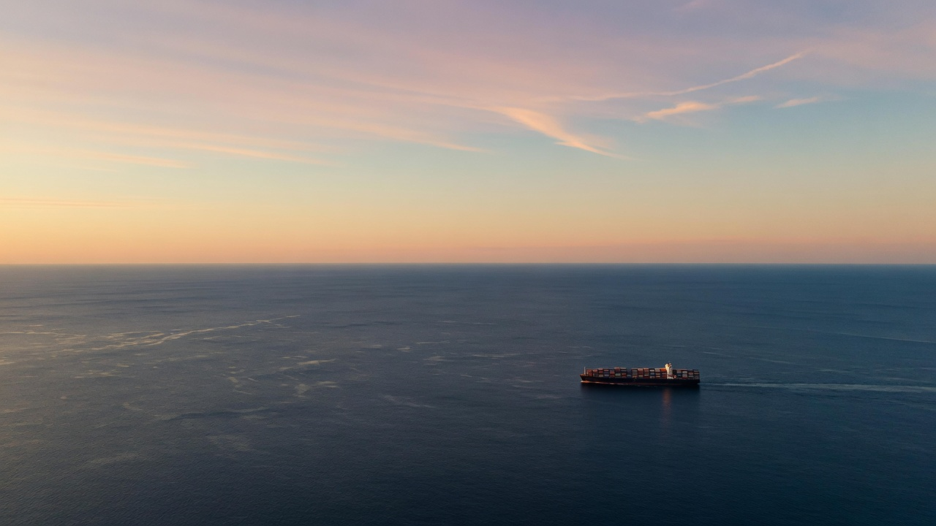
FLEETMIND
把船隊的效能衰退，變成可計算、
可歸因、人可拍板的節能決策
Speed Loss Dashboard
油耗預測 102 格
決策支援 · 人在迴路
真資料 15 船 · ISO 19030 · 船殼/螺旋槳歸因
RMSE 3.51 MT · 防漏驗證 · 反事實多耗油量
AI 解釋不發明 · 單服務 AWS 架構
謝謝聆聽 · FleetMind × 陽明海運
Notes:
[7:35–8:00] 收尾 三個交付各一句，不要展開： · Speed Loss Dashboard —— 衰退看得見 · 油耗預測模型 —— 102 格 1:1，代價算得出 · Live 系統 —— 網址就在上面，現在就可以打開 回到定位句收：「數字來自計算，語言來自 AI，決策留給人。」 然後停。把時間留給 Q&A（4 分鐘、統問統答）。 Q&A 路由： 資料/方法/ISO/洩漏 → P12–P16 備援頁（各頁備忘稿有深度答案） 架構/為何不用 Serverless → 分頁③ /deck.html 或分頁④ /architecture.html 資安/權限 → /architecture.html#security（已實作與規劃中分開標） 多區域/災備 → /architecture.html#activeactive（那是設計不是現況） 「數字哪來的」 → 直接回 dashboard 點引用，跳回 API 答不出來時的誠信收尾句： 「正午報表粒度下這是最誠實的做法；給我們軸功率／對水速度計資料， 框架直接升級 ISO 19030 全合規。」 ════════ 評審 5 項標準 · 上台口頭答法（Q&A 端出這幾段） ════════ 評審資深顧問點名三個弱點：油耗預測講太淺、歸因沒答「為何是船殼不是海流/引擎」、 AI 太像聊天。下面每段直接可念，結尾都有「給更多資料 → 能做什麼」的鉤子。 ① 互動介面 · Speed Loss 「介面讓工程師逐船、逐航段檢視 Speed Loss；ISO 19030 務實改編，算 k=FOC/STW³， 只在 ±1 節同速帶比較，再用 Theil-Sen 抓長期趨勢。加入 AIS、天氣與對水速度， 就能更準確校正外部干擾。」 ② 油耗預測模型（最危險，要證明「這是真模型不只是指標」） 「這是真正的 sklearn 預測 pipeline：物理基線 k·STW³ 接 HistGradientBoosting 擇優， 納入污損時鐘、船型與燃料熱值，經模擬遮蔽及 GroupKFold 防漏驗證，RMSE 3.51 MT， 預測 102 個被遮蔽的格子。**單靠 Noon Report 無法物理拆分原因**，目前僅依 Speed Loss 與維修時間關聯推估主因為船殼污損。加入天氣、引擎、螺旋槳檢查與 AIS， 就能建立完整油耗歸因模型。」 ③ 未盡之處 · 商業價值 「限制是缺少天氣、海流、引擎感測、扭矩與軸功率，所以結論是可追溯的關聯推估， 不冒充物理因果。我們也不虛報金額，只指出 S23 同航速每日多耗約 16.4 MT。 補齊營運成本與感測資料，就能支援清洗、維修及船期決策。」 ④ 分析架構 · 演算法（評審問「用什麼算法」） 「架構由確定性 core-calc 打底：同速帶 k 指標、Theil-Sen 趨勢、維修隔離區段歸因， 再接 sklearn 預測與 Bedrock 解讀；區段不足時明確標 50/50，不隱藏不確定性。 增加高頻感測資料，就能升級為時序模型與多因子因果分析。」 一句話流程：Noon Report → 清洗 → ISO 19030 k → 趨勢偵測 → 決策排序 → Bedrock 摘要。 ⑤ AI 角色（第二危險，定位成 Decision Support 不是 Prediction Engine） 「我們今天不是讓 AI 做判斷，而是讓 AI 幫助工程師更快做判斷。數字全由 core-calc 產生， Claude Haiku 只負責解讀與決策簡報；guardrail 逐項核對來源，對不上就整篇打回， 最後由工程師拍板。**FleetMind 核心是 Explainable AI Decision Support，不是 Prediction Engine，更不是 ChatGPT。**」 三句一定要講： 1「今天不是讓 AI 做判斷，而是讓 AI 幫工程師更快做判斷。」 2「加入 Weather / Engine Sensor / Propeller Inspection / AIS，就能建真正的油耗歸因模型。」 3「核心不是 ChatGPT，是把 ISO19030 + 維修紀錄 + AWS AI 結合成 Explainable Decision Support Platform。」

Slide 12
Q&A BACKUP
資料與方法
Q 拿到什麼資料？怎麼跟養護事件對上？
A 15 船×5 年日報（21,282 列）+ 77 養護事件。maintenance 用 event_day 與日報 NOON_UTC 同軸，直接 join，無日曆錨點問題。
Q 只有 3 艘要預測，樣本夠嗎？
A 船型 W1/W2 姊妹船；預測船在同型訓練船上有大量可見歷史 → 遷移學習，正是官方要的能力。
Q STW 還是 SOG？洋流怎麼處理？
A 阻力物理一律用 STW（對水）；k=FOC/STW³ 正規化速度，只在 ±1 kn 同速帶比 k，洋流不會被誤記成污損。
Q 預測的到底是什麼值？
A 當日全速時段主機油耗總量（MT，原欄位語義），非 24h 正規化。內部以每小時率×全速時數還原。
Notes:
Q&A 備援 · 資料與方法（被問到才翻到這頁） 【4 分鐘 Q&A 是統問統答】評審一次問完，我們分工接。不確定 → 用誠信收尾句（見下）。 ■ 訓練/預測怎麼切 訓練船 S1–S12 全可見；預測船 S21–S23 在養護後區間被遮蔽。 船型 W1（S1–S8 + S21）、W2（S9–S12 + S22–S23）——同設計姊妹船、不同航線。 ■ 若追問「event_day 是什麼」 官方資料 v2 把 maintenance.csv 從 event_date（日曆）改成 event_day（相對天數， 與日報 NOON_UTC 同軸）。所以 (ship_id, event_day) 直接 join，anchor 難題消失。 這是 7/14 官方重釋出的，我們跟著改了。 ■ 若追問「為什麼不用 SOG」 兩欄都 100% 填充，但洋流讓兩者可有明顯差異。阻力物理一律 STW，距離/營運才用 SOG。 殘差顯性標成「未解釋」，不塞進污損。 ■ 102 格的分布（被問到細節時才報） HSHFO 91 格、VLSFO 11 格；S21=43、S22=24、S23=35。 ■ 誠信收尾句（答不出來時統一用這句） 「正午報表粒度下這是最誠實的做法；給我們軸功率／對水速度計資料， 框架直接升級 ISO 19030 全合規。」

Slide 13
Q&A BACKUP
預測模型
Q 用什麼模型？效果多少？
A sklearn；物理 baseline→HistGBM→擇優。最佳為樸素 GBM baseline，模擬遮蔽 RMSE 3.51 MT / MAPE 5.22%。更複雜的沒贏過 → 不上。
Q 怎麼確定沒偷看答案？
A 不用隨機 K-fold。在可見船上模擬真實遮蔽（事件後合格日窗藏答案再預測、逐窗評分）+ GroupKFold 確認跨船遷移。
Q RPM/SFOC 不是能反推油耗？算洩漏？
A H 類（SFOC/馬力/推力）在預測窗本就遮蔽、不用。ME_AVG_RPM 屬可見運轉條件、非答案代理；使用邊界也列入問主辦。
Q 模型有信心區間嗎？
A 每格附 ±band（同船型×燃料 slice 的殘差 std）；submission 主檔維持 4 欄 102 列，信心另存輔助檔。
Notes:
Q&A 備援 · 預測模型（25% 是這一項，程式自動評分） ■ 這題最容易被追殺：「為什麼不上 SageMaker / 深度學習？」 誠實講三個理由，順序不要換： ① ISO 19030 本身就是確定性方法，不是學出來的。 ② 篩選後每船合格樣本太少，硬煉大模型會過擬合。 ③ 我們真的試過更複雜的堆疊與單調約束——在防漏驗證上沒贏過樸素 GBM baseline。 「簡單是裁決過的，不是不會做。不 ship 比 baseline 差的模型，是原則。」 ■ 特徵清單（被問到才報，不要主動背） STW / STW³ / RPM / 滑差 · 吃水載況 · 風浪湧與水溫 · 污損時鐘（距上次船殼介入天數、 距上次螺旋槳介入天數、水溫×天數的積溫＝生物污損壓力 proxy）· 船型 W1/W2 · 燃料類型 + 熱值 LCV · HOURS_FULL_SPEED。 ■ 「污損時鐘」是整個模型最關鍵的設計 UWI（純檢查、不清不拋）事件不重置時鐘。所以模型不會在一次純檢查後幻覺出恢復。 這正是官方明示提示要的能力——見 P15 那頁。 ■ 若追問洩漏（Q7 級） H 類主機性能欄位（SFOC / 馬力 / 推力）在預測窗本來就是 HIDDEN，我們不會也不能用。 ME_AVG_RPM 屬 A 類、預測窗可見——它是當日真實觀測的運轉條件，不是油耗的代理答案。 這個使用邊界我們也列進給主辦的問題清單，想跟貴司確認。 ■ 數字 RMSE 3.51 MT / MAPE 5.22% / 102 格 1:1 提交。

Slide 14
Q&A BACKUP
Speed Loss / ISO 19030
Q 對齊 ISO 19030 哪個層級？
A noon-report 粒度務實改編，不宣稱全合規。k=FOC/STW³ 當 performance value 代理，骨架照 ISO：定參考期、控速帶、看偏移；偏離四點有明列表。
Q 全隊都降速了，怎麼分商業減速與污損？
A 從不比原始 FOC/航速。k 先正規化速度，只在同速帶比；基準取事件後首 10–15 合格日、上限 60 天。減速改變 V 不改變 k。
Q Speed Loss % 可信嗎？
A 段內對 k 做 Theil-Sen 穩健迴歸（抗離群）；主 KPI 顯示 3.5%（±0.8）· 中信心 · n=12，未解釋殘差一定顯示，不做假精確。
Q 船殼 vs 螺旋槳怎麼拆？
A 隔離區段各量 k 漂移率拆分；區段稀疏時退回標記過的 50/50，明講『因區段不足暫用預設』，不假裝精準。
Notes:
Q&A 備援 · Speed Loss / ISO 19030（30% 是這一項，陽明專家品評） ■ 這頁的評審裡有海事／輪機專家。不要宣稱全合規，先自己講偏離。 偏離 ISO 19030 的四點，主動報： ① 正午報表是 SOG 粒度，非 ISO 要的對水速度計 → 洋流是系統性偏差 ② 無軸功率，k = FOC/STW³ 只是 performance value 的代理 ③ 正午粒度（一天一筆），非 ISO 的高頻量測 ④ 無完整天候修正 「骨架照 ISO：定參考基準期、控速度帶、看 performance value 隨時間偏移。 拿不到的量測我們就說拿不到，不假裝。」 ■ 「全隊都降速了，你怎麼分商業減速與污損？」← 專家最愛問這題 從不比原始 FOC 或原始航速。k = FOC/STW³ 先把速度正規化，而且只在 ±1 kn 同速帶內比 k； 速度偏離會自動降低信心等級。基準期取每次事件後首 10–15 個合格日、上限 60 個日曆天， 避免再生長把基準灌水。減速改變的是 V，在這些控制下不改變 k。 ■ 「Speed Loss % 這數字可信嗎？」 段內對 k 做 Theil-Sen 穩健迴歸（抗離群）。UI 主 KPI 顯示「3.5%（±0.8）· 中信心 · n=12」， 不是假精確的 3.47%。未解釋殘差一定顯示、不藏。 量級合理性：正常約 2–10%。畫得出 40% 的隊，數字就是壞的。 ■ 歸因退回 50/50 時要主動講 「因區段不足，暫用預設分攤」會標在卡片上。這是資料限制不是方法漏洞—— 有貴司的 UWC/PP 恢復幅度紀錄當 ground truth，就能校準。 ■ 誠信收尾句 「正午報表粒度下這是最誠實的做法；給我們軸功率／對水速度計資料， 框架直接升級 ISO 19030 全合規。」

Slide 15
Q&A BACKUP
UWI 判讀 · 商務價值
Q UWI 你說不改善，但圖上有變化？
A 兩個地方兩種角色：物理先驗放『預測模型污損時鐘不因 UWI 重置』；dashboard 誠實顯示實測 delta+信心，不硬壓成零。刻意分開統計實測與物理先驗。
Q 這系統能幫我省多少？講數字。
A 我們刻意不出金額。貴司工程師講得很清楚：成本是別部門管的，你們要的是「發現問題、通知需要清洗」。所以我們只講噸數——反事實把污損時鐘歸零重預測，S23 同航速下每天多耗約 16.4 MT（可省 24.4%，HIGH 信心 · n=506）。這是粗估、非正式數字；要換算成本，用貴司當期實際油價乘上去即可，每港每次加油價格都不同，我們不假裝知道。
Q AI 會自己排清潔嗎？
A 不會，決策支援、人拍板。低信心→先做便宜水下檢查；高信心且多耗油量大→建議清潔。反事實是檢視證據，不是自動指令。
Q 資料品質差的日子會硬給建議嗎？
A 被拒列標原因+品質分；可比樣本不足時不出高信心建議，改建議先做檢查。信心與 n 永遠跟著數字顯示。
Notes:
Q&A 備援 · UWI 判讀 · 商務價值 ★★ 這頁有一條紅線：不准報金額。★★ docs/27 記錄陽明工程師的明確要求：ROI／成本不用算——成本是別部門管的， 他們只負責「發現問題、通知需要清洗」。台上報金額 = 當著提出這要求的人打臉。 只給噸數。要換算，請他們自己乘當期油價：「每港每次加油都不同，我們不假裝知道。」 ■ 「清了為什麼沒改善？你們的圖是不是有問題？」← 幾乎必問 不是問題，是發現。官方明示提示自己也講了：純檢查（UWI）不該帶來改善。 關鍵是講清楚兩個地方、兩種角色，這句話要背起來： · 預測模型裡 → 物理先驗的家。污損時鐘在 UWI 事件不重置， 所以模型不會在純檢查後幻覺出一段恢復。這正是官方要的。 · Dashboard 裡 → 呈現實測 k 變化 + 信心旗標， 不宣稱「UWI = 零變化」。 S11 的 recovery_pct = −4.62% 就是照實顯示。 ■ 追問：「那你的圖在某些 UWI 上還是有變化，不是自相矛盾？」 不矛盾。真資料上多數 UWI 事件量到的 k 變化仍超過噪音門檻——可能是季節、載況、洋流， 或那次檢查其實伴隨了未記錄的小動作。所以 dashboard 老實呈現「量到的 delta + 信心」， 讓專家自己判讀，不硬壓成零。 「把統計實測（會有雜訊）和物理先驗（乾淨）分開處理，是刻意的設計，不是打架。」 ■ 「能幫我省多少錢？」 「我們刻意不出金額。」→ 講反事實：把污損時鐘歸零重新預測， S23 同航速下每天多耗約 16.4 MT（粗估、非正式數字，HIGH 信心 · n=506）。 「換算成本請用貴司當期實際油價。每個噸數都可回溯到計算。」 ■ 「AI 會自己排清潔嗎？」 不會。決策支援，人拍板。分級建議： 低信心 → 先做水下檢查（最便宜的資訊採購） 高信心且污損歸因明確 → 建議排清潔 否則 → 持續觀察 「我們永遠不會說『模型叫你清』，而是把證據、信心、歸因攤在你面前，由輪機主管拍板。」 門檻可調（/api/config/threshold），通道可換（SNS/SES）。

Slide 16
Q&A BACKUP
AI · AWS · 限制
Q AI 扮演什麼角色？怎麼防亂編數字？
A 數字來自計算、語言來自 AI。Bedrock(Claude) 只改寫已算好的指標；guardrail 逐一比對每個數字的引用來源，未引用/引錯即攔——無法發明數字。開發用 Kiro。
Q 架構？成本？為何不上 SageMaker？
A 單一 Spring Boot 容器：ECS Fargate（ARM64）+ ALB + ECR + Bedrock（Claude Haiku）+ SNS + CloudWatch，帳號 516665228894 · us-east-1，Day1 已實測上線。ARM64 Fargate 成本低、免管 EC2/OS patch。原本評估的 App Runner 本次受帳號權限阻擋（AccessDenied），故走 Fargate。不上 SageMaker：ISO 19030 本身確定性、樣本少硬煉會過擬合，複雜模型也沒贏過 baseline。
Q 最大的限制是什麼？（主動揭露）
A ①SOG 非對水速度、洋流系統偏差 ②無軸功率、k 是代理 ③歸因稀疏時退 50/50 ④UWI 仍有量測雜訊，呈現而非壓平。都在 UI/偏離表明示。
Q 給更多資料會怎麼強化？
A 軸功率計+對水速度計→升級 ISO 19030 全合規；海試曲線→更準基準；貴司 UWC/PP 恢復幅度紀錄→歸因與多耗油量估算有 ground truth。框架不改、餵更好量測即升級。
Notes:
Q&A 備援 · AI · AWS · 限制 ★ 紅線：不要把設計講成現況。旁邊就是 live URL，評審 curl 一下就知道。★ 今天真的在跑的只有七個：ALB · ECS Fargate · ECR · Bedrock · SNS · SES v2 · CloudWatch。 CloudFront / WAF / Cognito / 私有子網 / NAT / S3 / DynamoDB / 多區域 —— 今天全都沒有， 每一項都用 boto3 探測過、讀回 0。圖上是灰色虛線，講的時候也照這樣講。 ■ 「架構長怎樣？」 單一 Spring Boot 容器跑 ECS Fargate（ARM64）+ ALB + ECR + Bedrock + SNS/SES + CloudWatch。 region us-east-1、帳號 516665228894。 最關鍵也最不尋常的一點：請求路徑上沒有任何資料存放層。 指標由 core-calc 離線算完，real-metrics.json 在 build 時烤進映像 → 容器冷啟即持有真資料、 零外部資料相依。（這也正是多區域今天做不了的原因：沒有外置狀態，就沒有東西可以跨區複製。） 要看細節 → 分頁③ /deck.html（18 頁）或分頁④ /architecture.html。 ■ 「成本多少？」 不談月費金額（依 docs/27，成本不是本案主線）。只講質性：ARM64 Fargate 常駐成本低、 免管 EC2/OS patch，全量重算不到一分鐘，擴到近百艘架構不變。 ■ 「為什麼不上 SageMaker？」→ 同 P13 備忘稿的三個理由。 ■ 「AI 怎麼防它亂編數字？」 「數字來自計算，語言來自 AI，決策留給人。」 Bedrock 上的 Claude 只解讀已經算好的指標。護欄逐一比對簡報裡每個數字與它引用的 metric， 對不上就整篇打回、走降級階梯。它無法發明數字。 簡報裡每個數字可點回產生它的 API —— demo 時就展示過了。 開發階段用 Kiro 當 AI 開發工具。 ■ 資安被問到 → /architecture.html#security（已實作與規劃中是分開標的） 不要宣稱「全面最小權限」。真相：IAM 動作有收斂（只有 InvokeModel，不是 bedrock:*）、 SNS 綁單一 topic ARN，但 Bedrock 與 SES 仍是 Resource: *。圖上就是這樣標的，照講。 兩個角色分離（task vs execution）才是真的最小權限成果：應用永遠不能拉映像或碰 log group。 ■ 多區域被問到 → /architecture.html#activeactive，那是設計不是現況 而且這個比賽帳號根本做不了：ap-northeast-1 的 ECS/ECR 直接回 AccessDenied（已探測）。 ■ 「最大的限制？」主動講，不要等問 ①SOG 非對水速度、洋流是系統偏差 ②無軸功率、k 是代理 ③歸因區段稀疏時退回標記過的 50/50 ④UWI 事件在真資料上仍有超噪音變化，我們呈現而非壓平。 「主動揭露限制，是讓結論可信的前提。」

